Slide 1


PHÒNG GIÁO DỤC - ĐÀO TẠO ĐẠI LỘC
Trường Tiểu học Nguyễn Công Sáu
Môn: Tiếng Việt
Lớp : 1A
Người thực hiện : Văn Thị Hiên

Slide 2
Thứ tư ngày 8 tháng 2 năm 2023
Tiếng Việt:
Khởi động
Trò chơi: Chọn đáp án đúng?

Slide 3
Trò chơi: Chọn đáp án đúng?
Câu 1) Khi em bé khóc, anh (chị) cần làm gì?
A. Trêu chọc
B. Dỗ dành
C. Bỏ đi chỗ khác
BẮT ĐẦU
10
9
8
7
6
5
4
3
2
1
HẾT GIỜ

Slide 4
Trò chơi: Chọn đáp án đúng?
Câu 2) Làm anh (chị) thì cần làm gì cho em?
A. Có quà bánh chia em phần hơn.
B. Có đồ chơi đẹp cũng nhường em luôn.
C. Cả 2 đáp án trên.
BẮT ĐẦU
10
9
8
7
6
5
4
3
2
1
HẾT GIỜ

Slide 5
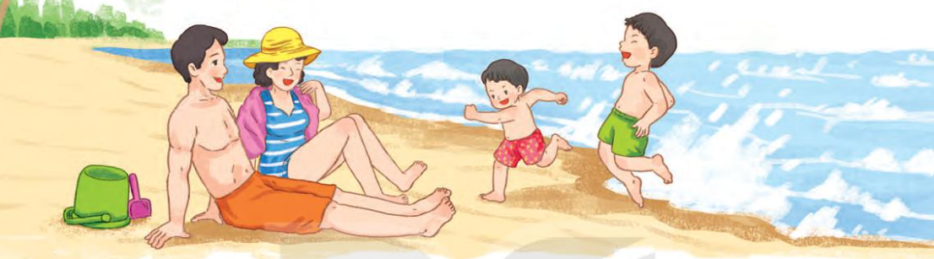
Trò chơi: Chọn đáp án đúng?
Câu 3) Bức tranh vẽ cảnh gia đình đi chơi ở đâu?
A. Ở biển
B. Ở công viên
BẮT ĐẦU
10
9
8
7
6
5
4
3
2
1
HẾT GIỜ
C. Ở núi

Slide 6
Câu a) Gia đình trong tranh gồm những ai?
Câu b) Họ có vui không? Vì sao em biết?

Slide 7
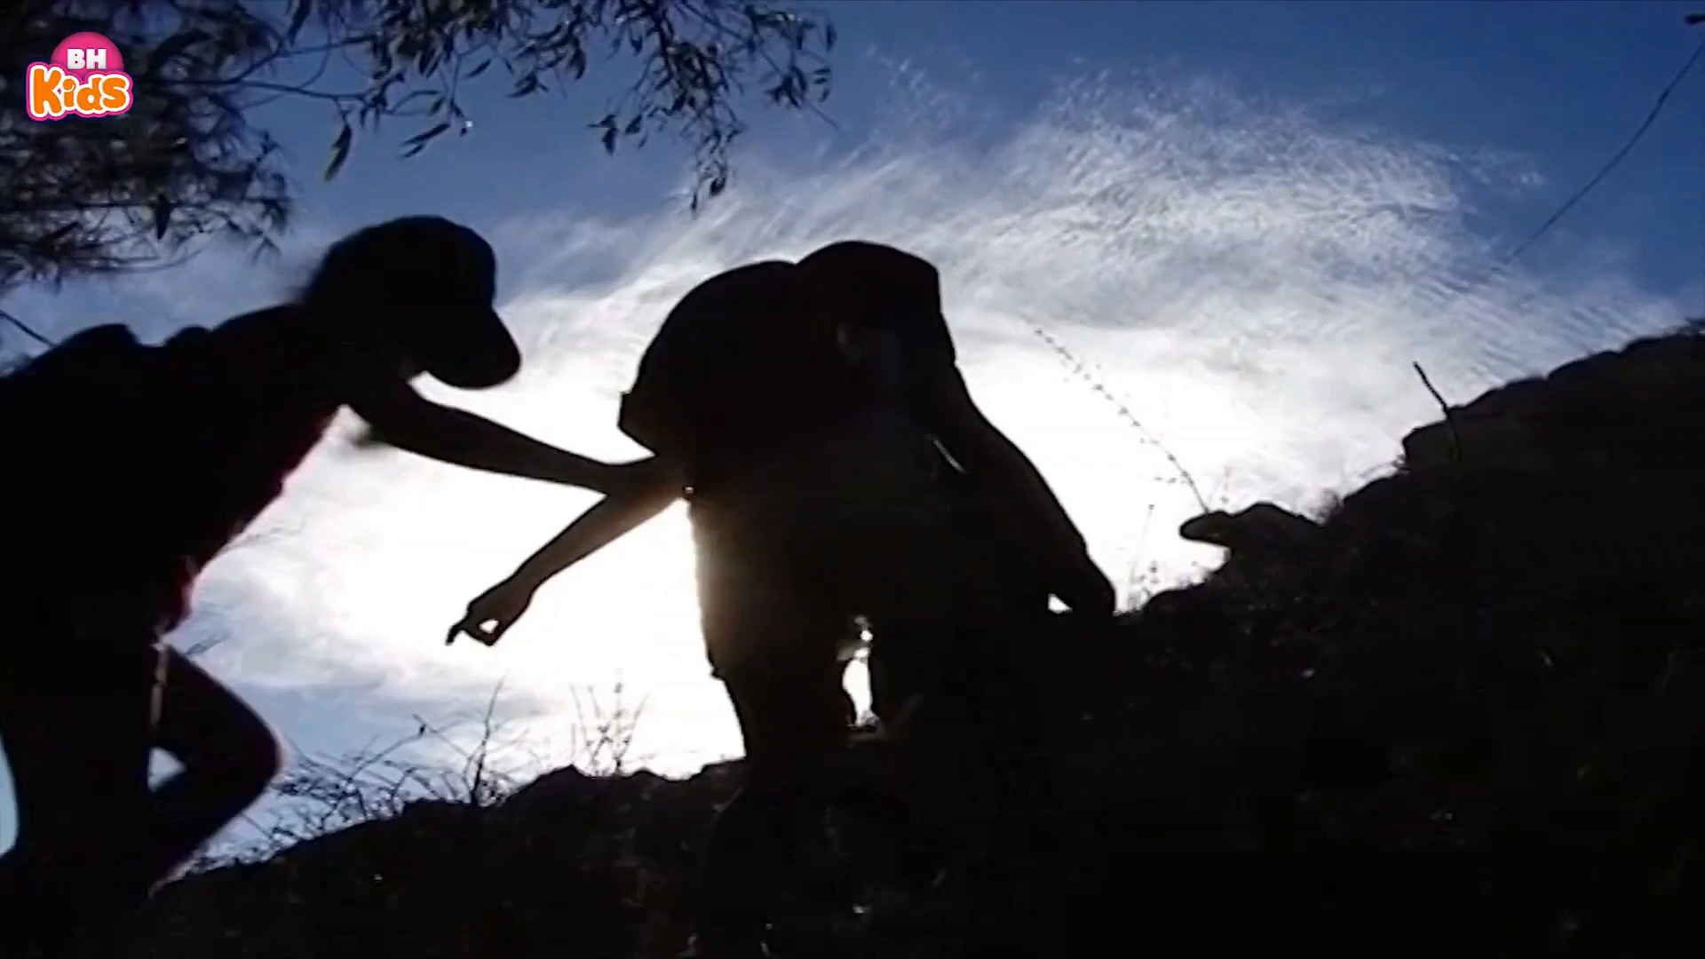

Slide 8
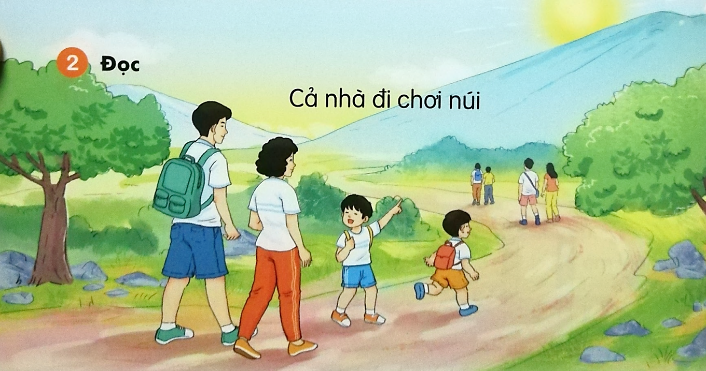

Slide 9
Thứ tư ngày 8 tháng 2 năm 2023
Tiếng Việt:
Cả nhà đi chơi núi

Slide 10
Cả nhà đi chơi núi
Bố mẹ cho Nam và Đức đi chơi núi. Hôm trước, mẹ thức khuya để chuẩn bị quần áo, thức ăn, nước uống và cả tuýp thuốc chống côn trùng.
Hôm sau, khi mặt trời lên, cả nhà đã tới chân núi. Nam và Đức thích thú, đuổi nhau huỳnh huỵch. Càng lên cao, đường càng dốc và khúc khuỷu, bố phải cõng Đức. Thỉnh thoảng, mẹ lau mồ hôi cho hai anh em.
Lúc lên đến đỉnh núi, hai anh em vui sướng hét vang.
(Lâm Anh)

Slide 11
uya
uyp
uynh
uych
uyu

Slide 12
Cả nhà đi chơi núi
Bố mẹ cho Nam và Đức đi chơi núi. Hôm trước, mẹ thức để chuẩn bị quần áo, thức ăn, nước uống và cả chống côn trùng.
Hôm sau, khi mặt trời lên, cả nhà đã tới chân núi. Nam và Đức thích thú, đuổi nhau . Càng lên cao, đường càng dốc và , bố phải cõng Đức. Thỉnh thoảng, mẹ lau mồ hôi cho hai anh em.
Lúc lên đến đỉnh núi, hai anh em vui sướng hét vang.
(Lâm Anh)
khuya
khuya
tuýp thuốc
tuýp thuốc
huỳnh huỵch
huỳnh huỵch
khúc khuỷu
khúc khuỷu
Tìm từ ngữ có tiếng chứa vần: uya, uyp, uynh, uych, uyu

Slide 13
- khuya
- tuýp thuốc
- huỳnh huỵch
- khúc khuỷu

Slide 14
Cả nhà đi chơi núi
Bố mẹ cho Nam và Đức đi chơi núi. Hôm trước, mẹ thức khuya để chuẩn bị quần áo, thức ăn, nước uống và cả tuýp thuốc chống côn trùng.
Hôm sau, khi mặt trời lên, cả nhà đã tới chân núi. Nam và Đức thích thú, đuổi nhau huỳnh huỵch. Càng lên cao, đường càng dốc và khúc khuỷu, bố phải cõng Đức. Thỉnh thoảng, mẹ lau mồ hôi cho hai anh em.
Lúc lên đến đỉnh núi, hai anh em vui sướng hét vang.
(Lâm Anh)

Slide 15
Cả nhà đi chơi núi
Bố mẹ cho Nam và Đức đi chơi núi. Hôm trước, mẹ thức khuya để chuẩn bị quần áo, thức ăn, nước uống và cả tuýp thuốc chống côn trùng.
Hôm sau, khi mặt trời lên, cả nhà đã tới chân núi. Nam và Đức thích thú, đuổi nhau huỳnh huỵch. Càng lên cao, đường càng dốc và khúc khuỷu, bố phải cõng Đức. Thỉnh thoảng, mẹ lau mồ hôi cho hai anh em.
Lúc lên đến đỉnh núi, hai anh em vui sướng hét vang.
(Lâm Anh)

Slide 16
+ Hôm trước, mẹ thức khuya để chuẩn bị quần áo, thức ăn, nước uống và cả tuýp thuốc chống côn trùng.

Slide 17
Cả nhà đi chơi núi
Bố mẹ cho Nam và Đức đi chơi núi. Hôm trước, mẹ thức khuya để chuẩn bị quần áo, thức ăn, nước uống và cả tuýp thuốc chống côn trùng.
1
2
Hôm sau, khi mặt trời lên, cả nhà đã tới chân núi. Nam và Đức thích thú, đuổi nhau huỳnh huỵch. Càng lên cao, đường càng dốc và khúc khuỷu, bố phải cõng Đức. Thỉnh thoảng, mẹ lau mồ hôi cho hai anh em.
3
Lúc lên đến đỉnh núi, hai anh em vui sướng hét vang.
(Lâm Anh)

Slide 18
- tuýp thuốc

Slide 19
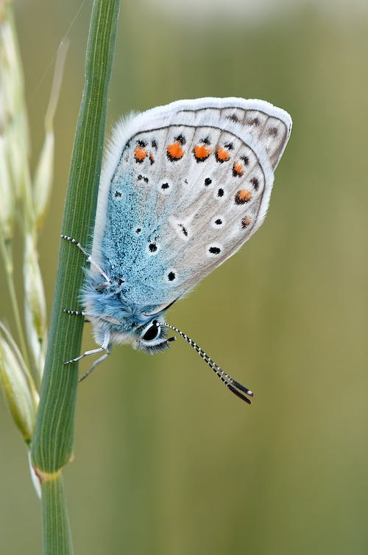
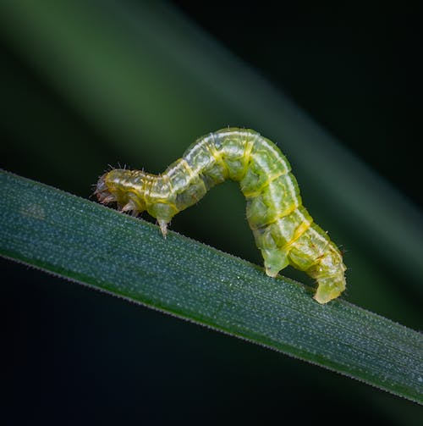
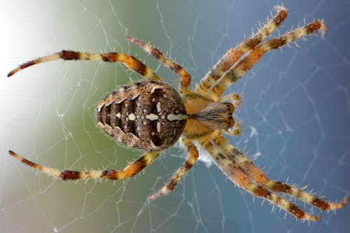
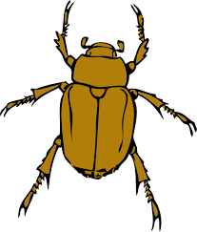
- côn trùng

Slide 20
- huỳnh huỵch

Slide 21
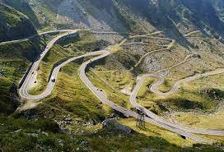
- khúc khuỷu

Slide 22
Cả nhà đi chơi núi
Bố mẹ cho Nam và Đức đi chơi núi. Hôm trước, mẹ thức khuya để chuẩn bị quần áo, thức ăn, nước uống và cả tuýp thuốc chống côn trùng.
1
2
Hôm sau, khi mặt trời lên, cả nhà đã tới chân núi. Nam và Đức thích thú, đuổi nhau huỳnh huỵch. Càng lên cao, đường càng dốc và khúc khuỷu, bố phải cõng Đức. Thỉnh thoảng, mẹ lau mồ hôi cho hai anh em.
3
Lúc lên đến đỉnh núi, hai anh em vui sướng hét vang.
(Lâm Anh)

Slide 23
Cả nhà đi chơi núi
Bố mẹ cho Nam và Đức đi chơi núi. Hôm trước, mẹ thức khuya để chuẩn bị quần áo, thức ăn, nước uống và cả tuýp thuốc chống côn trùng.

Slide 24
Hôm sau, khi mặt trời lên, cả nhà đã tới chân núi. Nam và Đức thích thú, đuổi nhau huỳnh huỵch. Càng lên cao, đường càng dốc và khúc khuỷu, bố phải cõng Đức. Thỉnh thoảng, mẹ lau mồ hôi cho hai anh em.

Slide 25
Lúc lên đến đỉnh núi, hai anh em vui sướng hét vang.

Slide 26
Cả nhà đi chơi núi
Bố mẹ cho Nam và Đức đi chơi núi. Hôm trước, mẹ thức khuya để chuẩn bị quần áo, thức ăn, nước uống và cả tuýp thuốc chống côn trùng.
Hôm sau, khi mặt trời lên, cả nhà đã tới chân núi. Nam và Đức thích thú, đuổi nhau huỳnh huỵch. Càng lên cao, đường càng dốc và khúc khuỷu, bố phải cõng Đức. Thỉnh thoảng, mẹ lau mồ hôi cho hai anh em.
Lúc lên đến đỉnh núi, hai anh em vui sướng hét vang.
(Lâm Anh)

Slide 27
Thứ tư ngày 8 tháng 2 năm 2023
Tiếng Việt:
Cả nhà đi chơi núi

Slide 28
Vận dụng
Đọc: Đi chơi núi, do váy quá dài nên Lan vấp, ngã huỵch.

Slide 29
Thứ tư ngày 8 tháng 2 năm 2023
Tiếng Việt:
Cả nhà đi chơi núi

Slide 30









a
Chúc quý thầy cô mạnh khỏe.
Chúc các em chăm ngoan, học giỏi.

